Slide 1
Неметалічні
елементи

Slide 2
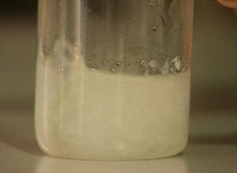
Силікатна кислота
Ця сполука має формулу Н SiO й істотно відрізнється від відомих вам кислот. Вона являє собою білу тверду речовину,нерозчинну у воді.
2
3
Добування :
Na SiO + H SO = H SiO +Na SO
2
3
2
4
2
3
2
4

Slide 3
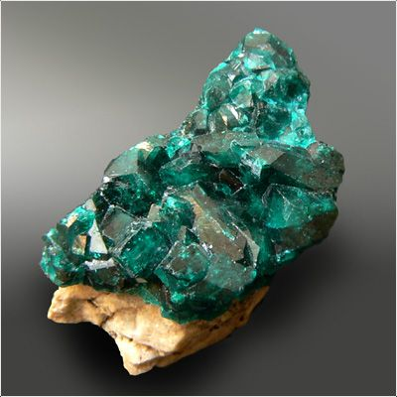
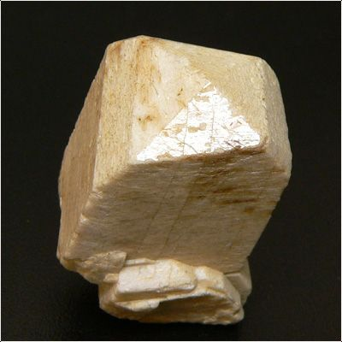
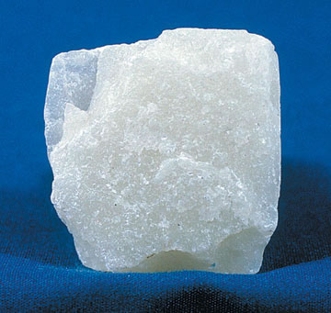
СилікатИ
Відомо багато солей силікатної кислоти – силікатів. Серед них є природні і штучні.
ДІОПТАЗ
CuO SiO H O
ОРТОКЛАЗ
K O Al O 6SiO
ТАЛЬК
3MgO 4SiO H O
2
3
2
2
2
3
2
2
2

Slide 4
СилікатИ
Нині широкого використання набули будівельні матеріали на основі силікатів: цемент, бетон,цегла, кераміка.
Цемент, бетон,цегла,кераміка,скло – продукція силікатної промисловості.
Поняття про скло
Виготовляють(варять) звичайне віконне скло із соди Na CO , вапняку СaCO та кварцового піску SiO при температурі 1500*С у спеціальних печах безперервної дії.
2
3
3
2
Спрощено процес одержання скла передає рівняння реакції:
Na CO + CaCO + 6SiO = Na O CaO 6SiO + 2CO
t*
2
3
3
2
2
2
2

Slide 5
Скло звичайне
Можна передати записом: Na O CaO 6SiO
2
2
Властивості скла:
Здатність пропускати сонячні промені
Поступовий перехід із твердого стану в рідкий через відсутність постійної точки плавлення й кипіння
Стійкість до дії кислот,лугів

Slide 6
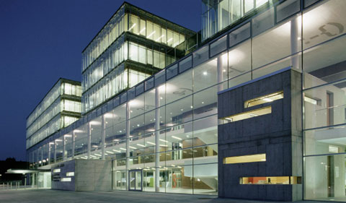
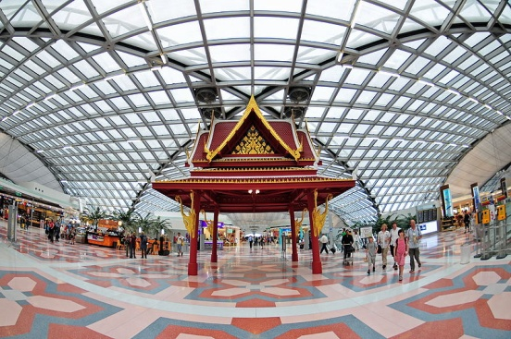
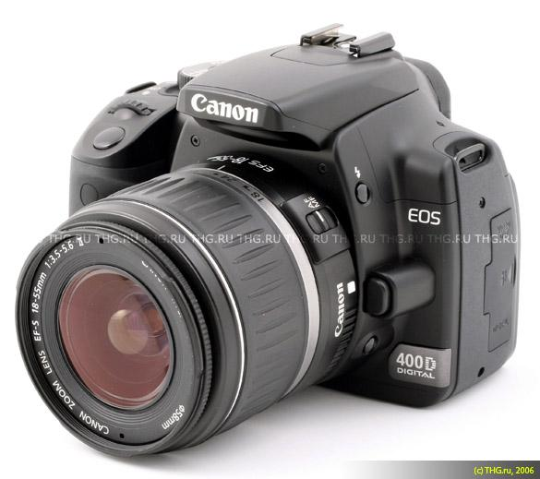
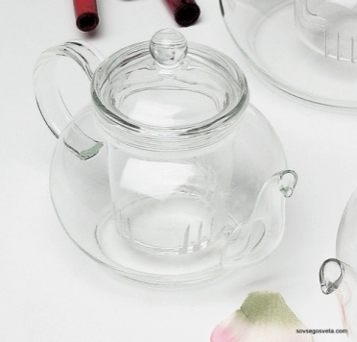
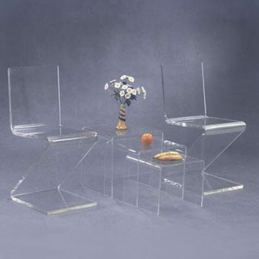
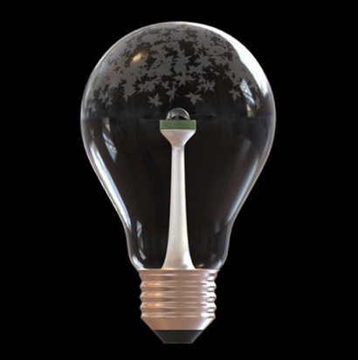

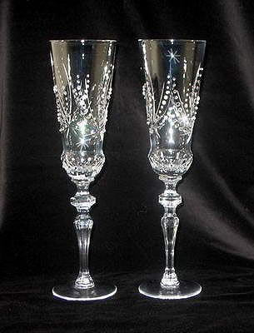
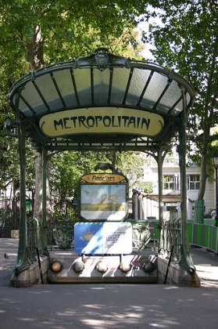
РІЗНОВИДИ СКЛА ТА ЇХ ЗАСТОСУВАННЯ
Стіни
Стеля
Фотокамера
Посуд
Меблі
Лампочка
Ялинкові прикраси
Кришталь
Вхід у метро

Slide 7
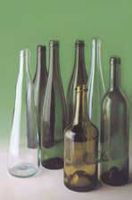
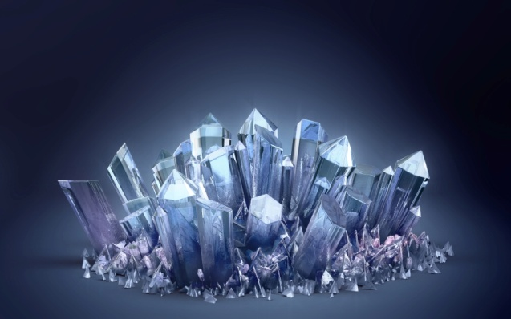
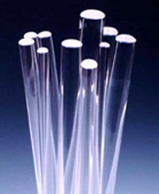
Більшість силікатів – хімічно пасивні сполуки.
Розчин силікатів Na SiO і K SiO називають рідким склом. Розчин солі Na SiO - це выдомий силікатний клей.
2
3
2
3
2
3
Зелене і коричневе скло почали виробляти в Єгипті й Месопотамії у IV тис. до н.е. Його выкористовували лише для прикрас.
Кришталь-скло,яке замість силікатів Натрію і Кальцію містить силікати і борати Калію та Плюмбуму(II).Кришталь сильно заломлює світло і грає всіма кольорами веселки.
Існує ще й кварцове скло – чистий переплавлений силіцій(IV) оксид. Це скло майже не змінює свого об’єму за зміни температури.

Slide 8
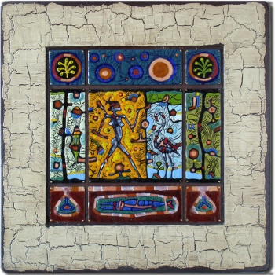

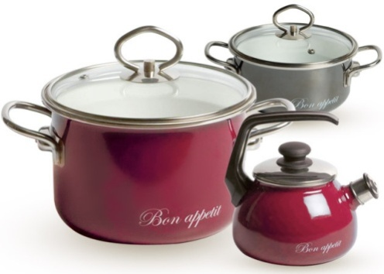
Емальований посуд вам добре відомий.
Емаль – це матеріал, виготовлений із звичайної скломаси шляхом додавання до неї станум(IV) оксиду. З кольорової емалі виготовляють картини,посуд,прикраси.
Цемент. Споруди високої міцності й тривалого призначення (будинки,тунелі,мости) будують за допомогою цементу. Цей матеріал має рідкісну властивість – з часом твердість його збільшується.
Є різні сорти цементу, серед найуживаніших – портландцемент. Як сировину для виробництва цементу використовують вапняк і глину, рідше маргель – природну суміш ціих двох речовин.

Slide 9
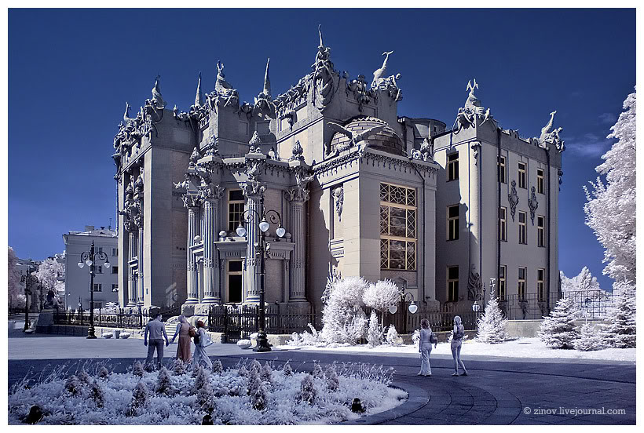
Цемент являє собою суміш алюмінатів і силікатів Кальцію,зокрема сполук 2CaO SiO ( або Ca SiO ) i 3CaO SiO (або Ca SiO ). При додаванні води до цементу його складові повільно взаємодіють із нею і суміш поступово твердішає.
2
2
4
2
3
5
Перші заводи в Україні були збудовані на Донеччині та Рівненщині наприкінці ХІХ ст. Архітектор В.Городецький в 1903р. використав вітчизняний цемент для виготовлення оздоблення однієї з найкрасивіших будівель ХХст.,яка і донині прикрашає м.Київ.

Slide 10
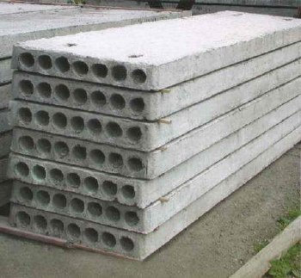
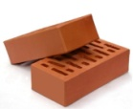
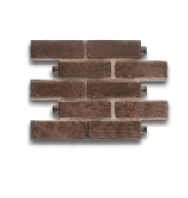
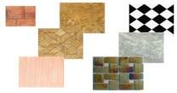
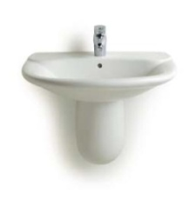
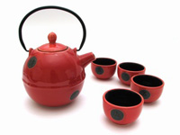
Суміш щебню(подрібненої гірської породи гранітного походження),піску й цементу дістала назву бетон, який також широко використовують у будівництві. Зведення мостів,будинків ,гребель не обходиться без залізобетону – бетону,підсиленого залізним каркасом.
Керамічне виробництво
До керамічних виробів належать:
Будівельна цегла
Кахлі
Облицювальні плитки
Раковини умивальників
Посуд із порцеляни і фаянсу
Цегляні заводи будують поблизу покладів глини та піску.

Slide 11
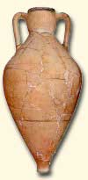
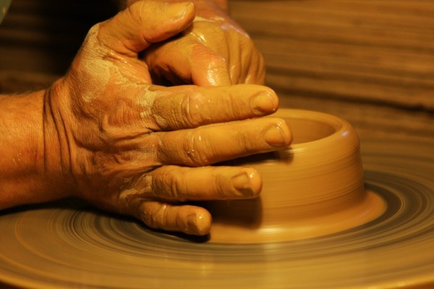
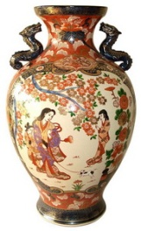
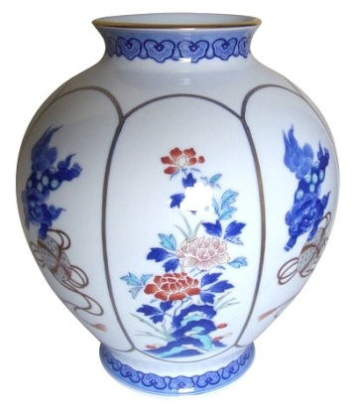
Глина,змочена водою,стає подібною на пластилін, і їй можна надати різної форми.Цю властивість глини покладено в основу гончарства.
В стародавньому Китаї володіли технікою виробництва порцеляни. Для виготовлення порцеляни використовують білу глину каолін Al O 2SiO 2H O,у меньшій кількості беруть польовий шпат K O Al O 6SiO і кварцовий пісок SiO . Готові вироби прикрашають малюнками.
2
2
2
2
2
2
2

Slide 12
Дякую за увагу!

